Slide 1





碳系统
Carbon System
启梦工作室

Slide 2

目录
1
项目背景
2
成果展示
3
亮点
4
问题与心得

Slide 3
一、项目背景
为了减少全球二氧化碳的排放，于1992年“联合国环境与发展会议”（又称为“地球高峰会”）上，155个国家签署了《联合国气候变化框架公约》
1997年于日本京都通过了《公约》的第一个附加协议，即《京都议定书》，确定了一种清洁发展机制（Clean Development Mechanism，CDM），即把二氧化碳排放权作为一种商品，从而形成了二氧化碳排放权的交易
由于发达国家有减排责任，而发展中国家没有，因此产生了碳资产在世界各国的分布不同
发达国家需求很大，发展中国家供应能力也很大，国际碳交易市场由此产生

Slide 4
市场需求
存在问题
解决方法
碳资产交易市场前景非常可观
但是目前的整体发展不平衡
供需不能够很好地进行匹配
提供一个碳交易平台
一个类似于股票交易的“碳资产交易系统”，协助碳资产的供给方和需求方尽快达成买卖双方都相对满意的协议
碳交易价差很大，参与CDM项目的企业往往不能够获取相应的减排收益
建立一个碳资产质押授信管理平台
企业在CDM项目中，特别是前期建设过程中，投资较大，融资很困难，很容易产生资金链的断裂，甚至出现企业倒闭的情况
帮助参与CDM项目的企业解决资金困难的问题，并且建立了一个风险管理体系对向CDM项目企业提供贷款的银行提供项目的风险管理
由于CDM项目的不确定因素较多，风险较大，所以很多银行和金融机构不敢轻易涉足这项新的业务领域

Slide 5
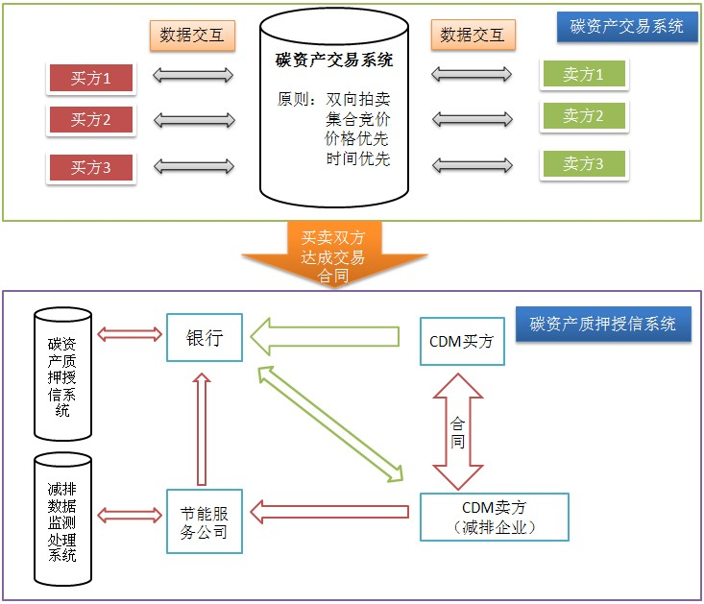
解决方案

Slide 6
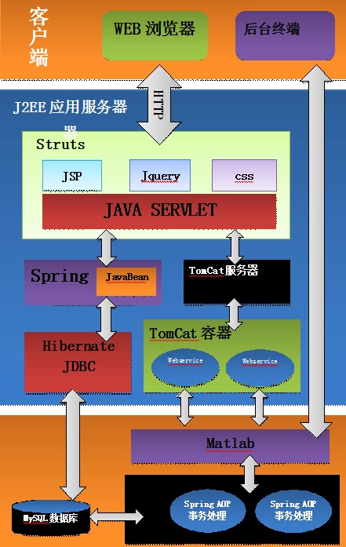
二、成果展示
整体框架

Slide 7
碳资产质押授信管理系统
节能服务公司
审核公司注册
查看节能服务公司基本信息
提供考察的数据
服务：考察相关碳资产数据
委托监测排放
配合提供数据
银行
企业
银行
合同
注册
审核注册公司
审核注册公司
申请业务
审核业务
银行调用风险预测模型计算
并提供贷款和收取利息
查看业务基本信息
审核业务
管理业务
查看企业基本信息
管理业务
查看企业基本信息
修改企业基本信息

Slide 8
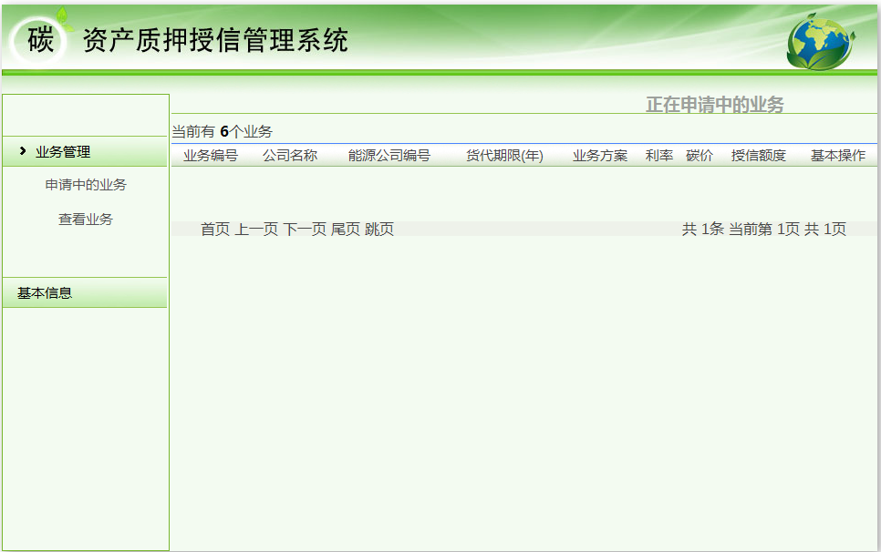
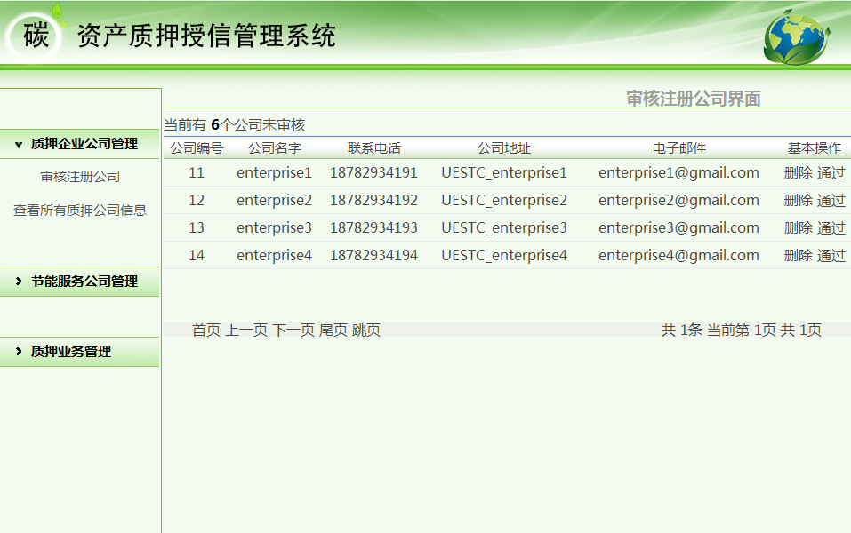
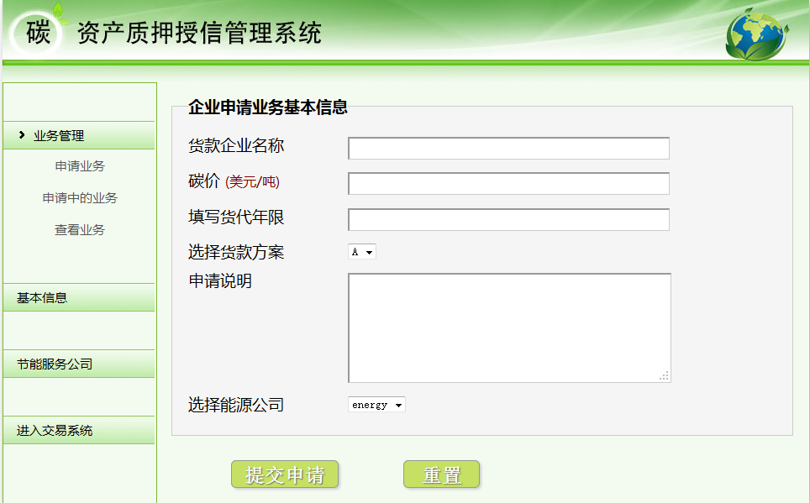
节能服务公司
银行管理
企业

Slide 9

碳资产交易管理系统
买家/卖家
交易记录
买家/卖家
价格
数量
正在交易
历史交易
企业
实时数据
曲线走势
人数
最高卖价
最低卖价
平均买卖
最高买卖
最低买卖

Slide 10
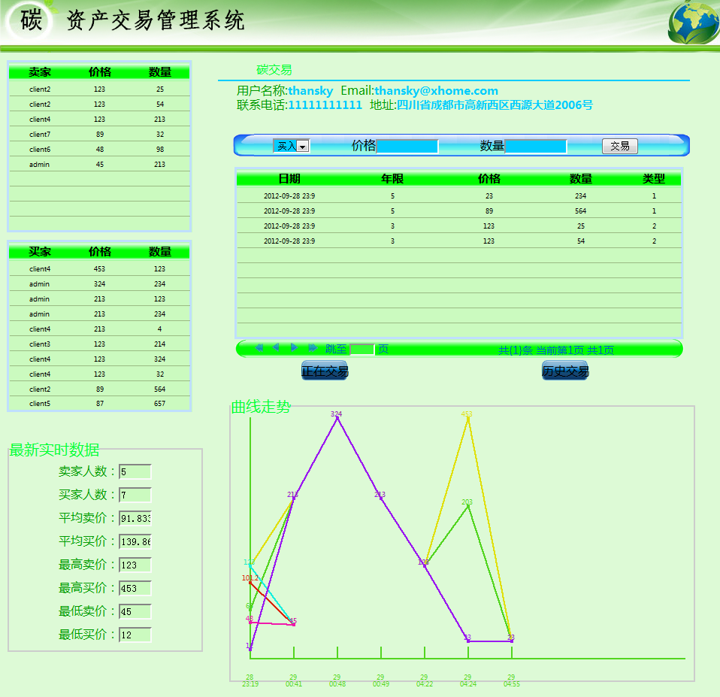

Slide 11
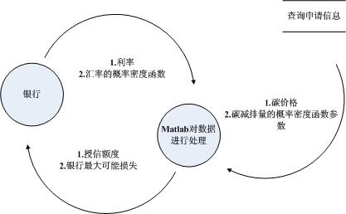
三、亮点
技术亮点
  java结合matlab根据对数分布计算微积分

Slide 12
商业亮点
  碳资源是21世纪热议话题，是人们长期关注的对象。
  将无形的CO2根据相关法规和国情进行有形的交易
  将“谋利润”与“环境保护”相结合。
  合作模式（最受欢迎的模式）
    银行、节能服务公司、企业相互合作，达到最大的经济效益

Slide 13
四、问题与心得
问题
  界面缺少ui设计，不够美观。
  涉及到得数学知识理解的不深入
心得
  团队开发的重要性
  高等数学的重要性
  05年后碳金融的迅猛发展给金融市场注入了极大地活力。
  当代经济形势下，一个团队的成功必须懂得如何合作。

Slide 14
Thank You!
异维云集联合工作室

